Slide 1
PRÁCTICA 1
Perspectivas laborales de un ingeniero informático
especializado en aceleración de aplicaciones

Slide 2
ÍNDICE
BÚSQUEDA DE OFERTAS
DATOS LINKEDIN
DATOS AMAZON JOBS
DATOS GOOGLE JOBS
DESARROLLO OFERTAS
PROPUESTA DE TRABAJO
CONCLUSIÓN

Slide 3
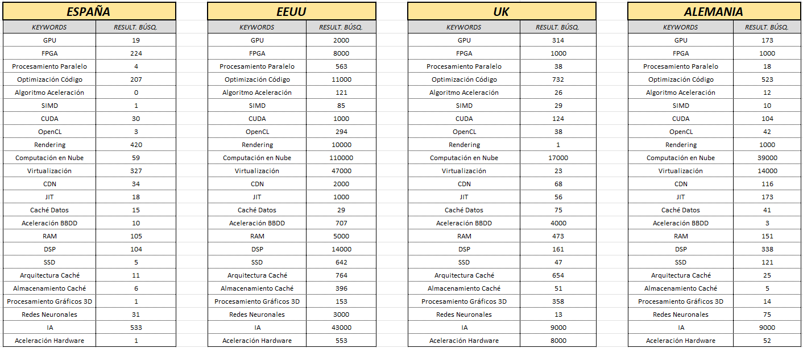
1.1 DATOS LINKEDIN
Average Software Developer Salaries in the World

Slide 4
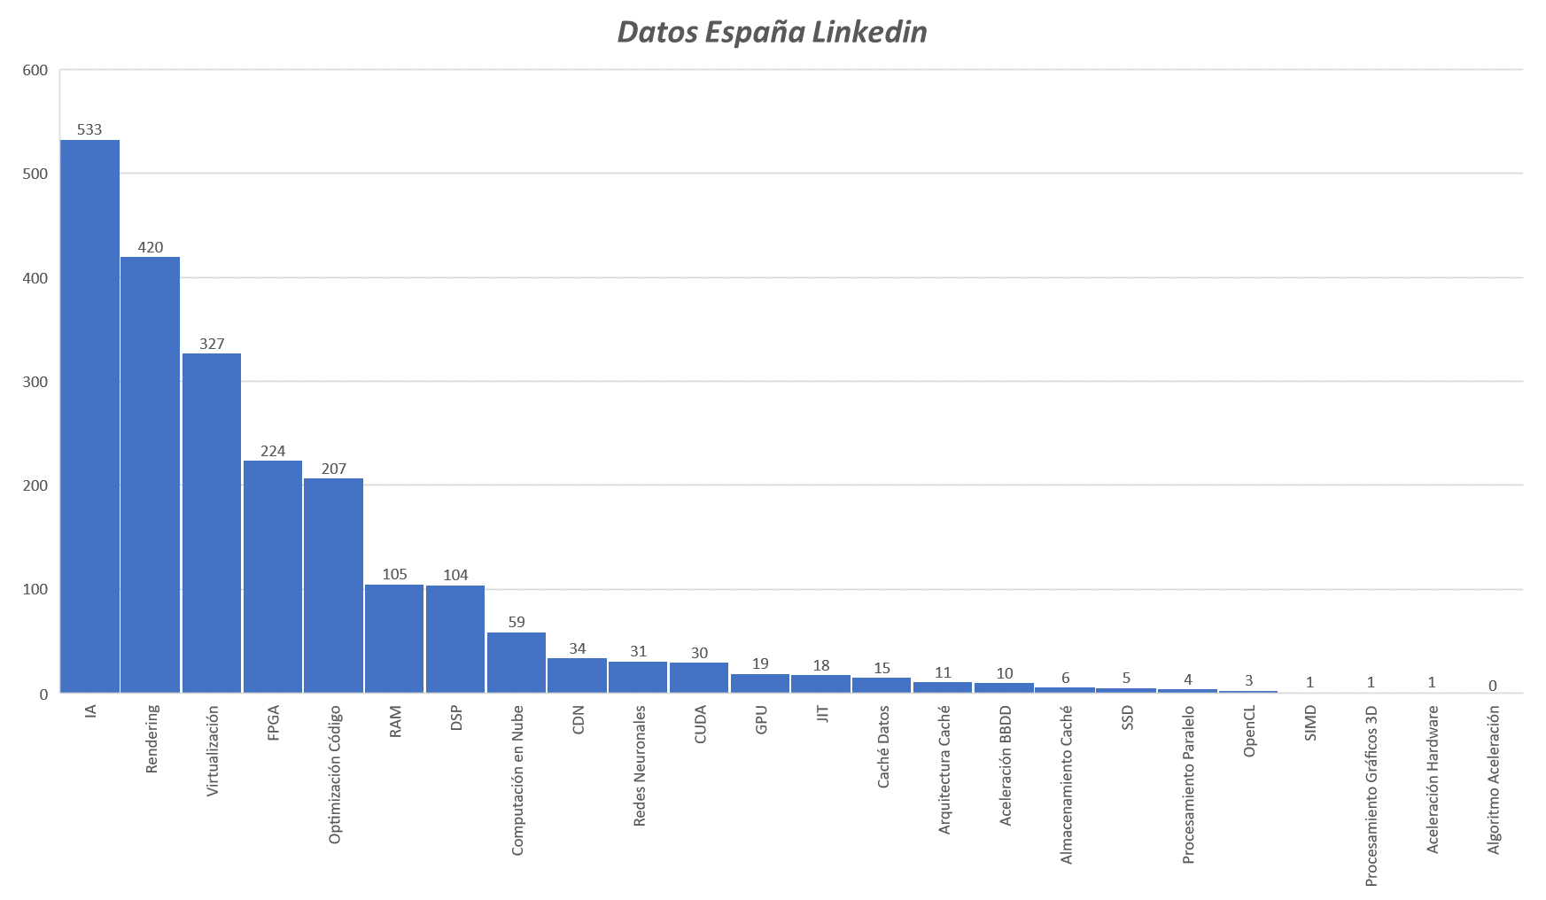
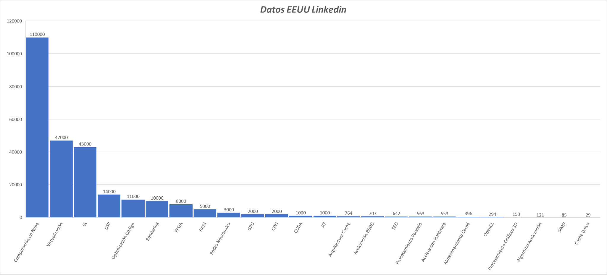
DATOS LINKEDIN
Gráfico resultados datos Linkedin EEUU y España

Slide 5
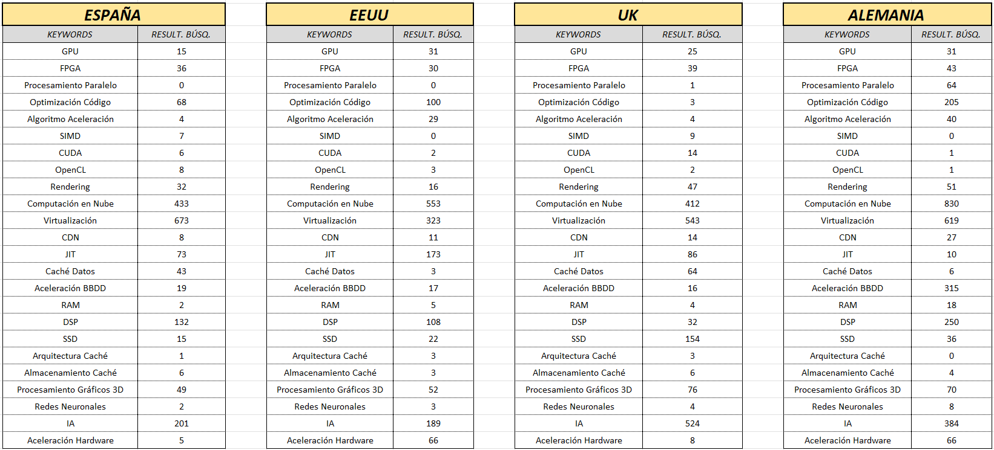
1.2 DATOS AMAZON JOBS
Average Software Developer Salaries in the World

Slide 6
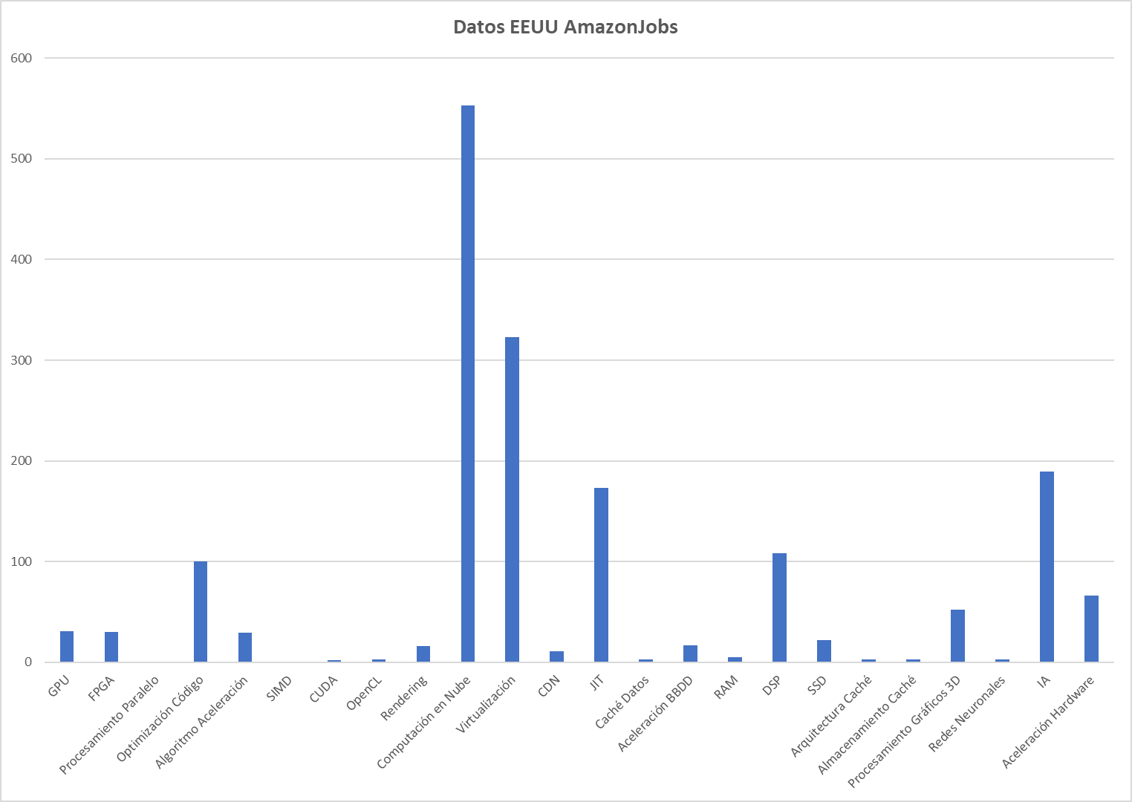
DATOS AMAZON JOBS
Gráfico resultados datos amazon jobs EEUU y España

Slide 7
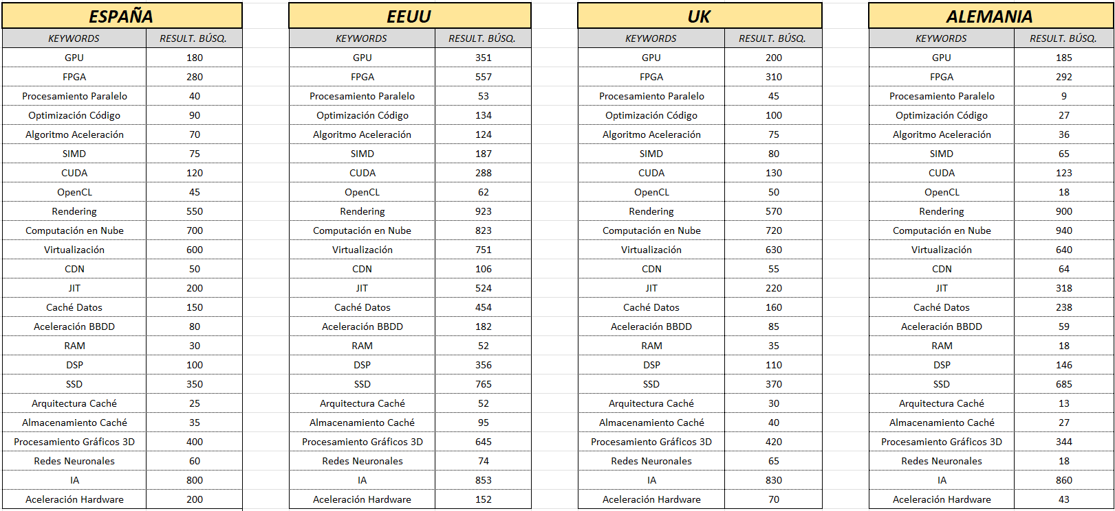
1.3 DATOS GOOGLE JOBS
Average Software Developer Salaries in the World

Slide 8
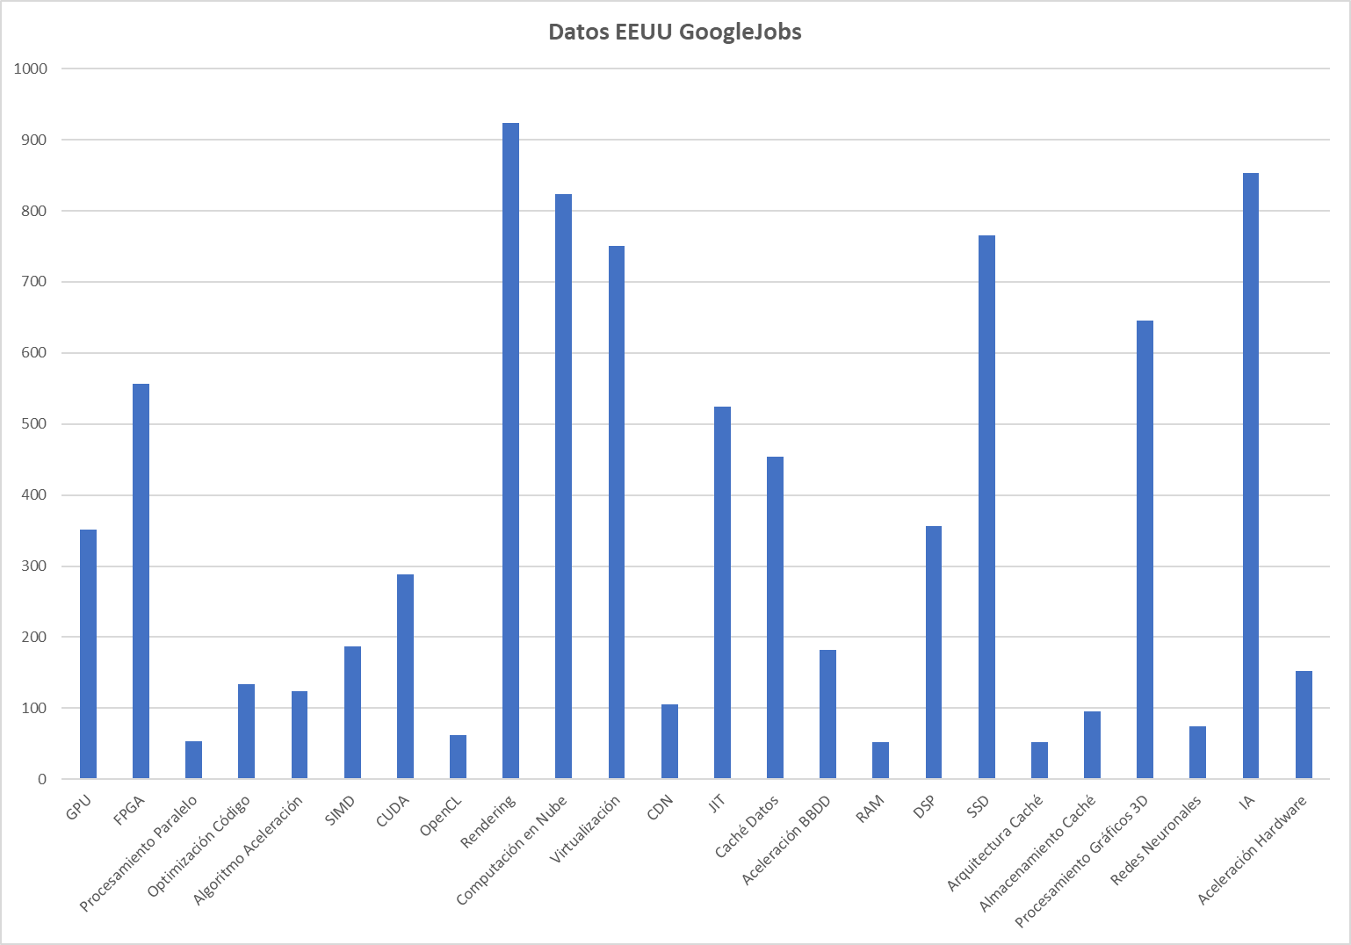
DATOS GOOGLE JOBS
Gráfico resultados datos google jobs EEUU

Slide 9
1.4 OFERTAS DE TRABAJO
Ingeniero de Software Empotrado para el Desarrollo de Sistemas de IA-IP
OFERTAS
Cloud Consultant
Animation Tech Programmer
AI & Security Data Scientist CaixaBank
Research Engineer - Diseño de un chip de procesos de un superordenador
Senior Cloud Developer en The TMRW Foundation
Ejemplos de ofertas de trabajo que hemos encontrado

Slide 10
REQUISITOS
APRECIADO
SALARIO
INGENIERO DE SOFTWARE EMPOTRADO PARA EL DESARROLLO DE SISTEMAS DE IA-IP
GRADO INGENIERIA
NIVEL EN C++
NIVEL PYTHON
PROCESAMIENTO DE IMÁGENES
GENERACIÓN DE DOCUMENTOS
EXPERIENCIA EN:
DESARROLLO SISTEMAS EMBEBIDOS
SEGURIDAD EN SISTEMAS CRÍTICOS
BUSES DE COMUNICACIÓN
ESTÁNDARES DE PROGRAMACIÓN
APLICACIONES MULTIHILO
0-2 años: $70.000 - $120.000
3-5 años: $120.000 - $150.000
+5 años: +$150.000

Slide 11
REQUISITOS
APRECIADO
SALARIO
AI & SECURITY DATA SCIENTIST CAIXABANK
UBICACIÓN: MADRID O BARCELONA
CONOCIMIENTOS EN AI Y SEGURIDAD
CONOCIMIENTO MACHINE LEARNING
PYTHON, TENSOR FLOW, SCIPY…
VISUALIZACIÓN Y EXPLORACIÓN DATOS
EXPERIENCIA EN:
SEGURIDAD
VISUALIZACIÓN DE DATOS
ENTORNOS CLOUD Y CONTROL VERSIONES
DESARROLLO DE MODELOS
TRANSFORMACIÓN DATOS
0-2 años: 35.000€ - 55.000€
3-5 años: 55.000€ - 90.000€
+5 años: +120.000€

Slide 12
2. PROPUESTA DE TRABAJO
NUESTRA EMPRESA INNOVATION JJ S.A
TENDENCIA AL DESARROLLO DE LA INTELIGENCIA ARTIFICIAL
CAMBIO PARADIGMA DEBIDO A LA AR(REALIDAD AUMENTADA) Y BIOTECNOLOGÍA
PROPUESTA PARA DENTRO DE 15-20 AÑOS
DESARROLLO GAFAS REALIDAD AUMENTADA

Slide 13

CONOCIMIENTOS
REQUISITOS
BENEFICIOS
FUNCIONES
- Experiencia 2 años
- Ingeniero en Informática
- Máster en Tecnologías AR
- Experiencia modelado 3D y electrónica
- Experiencia con los frameworks de la empresa
- Controlar lenguajes como Java, Node o Python
- Transporte gratuito
- Comidas pagadas
- Seguro medico
- Trabajo remoto posible
- Sueldo entre los 50k-60k
- Coordinación grupo de trabajo
- Desarrollo drivers
- Supervisión y optimización código

Slide 14
CONCLUSIÓN
conclusión

Slide 15
GRACIAS!
FIN DE LA PRESENTACIÓN
Componentes Grupo 5:
- ADRIÁN RIOS ARMERO (LÍDER)
- JOAN CLIMENT QUIÑONES
- IVÁN LÓPEZ SANCHÍS
- JAIME MORALES VAELLO
- ANTONIO GUILLÓ OLIVER

